Slide 1

Database

Slide 2


Slide 3
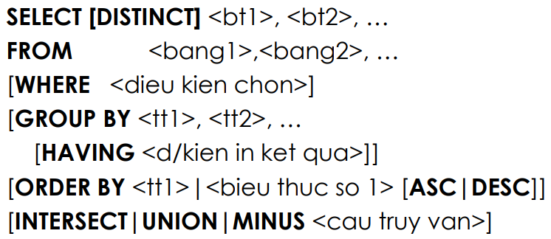
Cú pháp câu lệnh truy vấn SQL

Slide 4
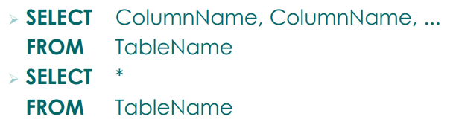
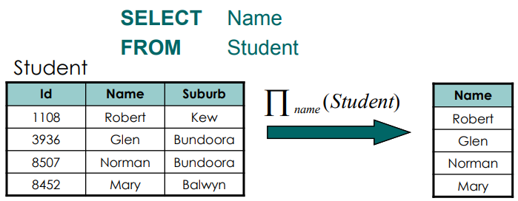
Truy vấn đơn giản
Tìm thông tin các cột của bảng
Ví dụ:

Slide 5

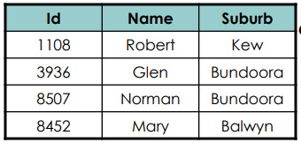
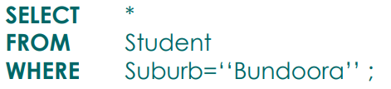
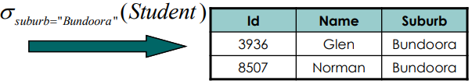
Truy vấn với điều kiện
Chọn các bản ghi
Tìm các sinh viên sống ở Bundoora

Slide 6
Condition
Các phép toán quan hệ: =, !=, <, >, <=, >=
Các phép toán logic: NOT, AND, OR
Phép toán phạm vi: BETWEEN, IN, LIKE
Kiểu dữ liệu số
attr BETWEEN val1 AND val2
attr IN (val1, val2, …)
Kiểu dữ liệu xâu
LIKE

Slide 7

Đổi tên
Từ khóa AS: <bt> as <tên thay thế>
Còn cách nào khách?

Slide 8
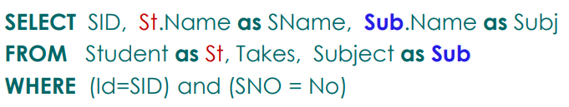
Sử dụng biến bộ
Sư dụng từ khóa AS trong mệnh đề FROM
<tên bảng> [AS] <Tên thay thế>

Slide 9

Loại trừ các bản ghi giống nhau
Từ khóa DISTINCT

Slide 10
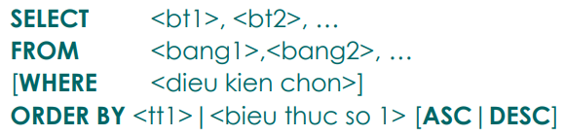
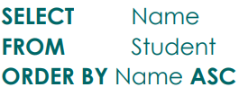
Tìm kiếm có sắp xếp
Sắp xếp các bản ghi theo một thứ tự cho trước
Ví dụ: đưa ra danh sách tên các sinh viên theo thứ tự tăng dần

Slide 11
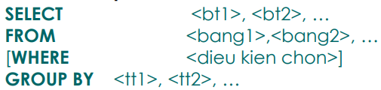

Phân nhóm bản ghi (GROUP BY)
Phân nhóm các bản ghi kết ảu theo giá trị của 1 hoặc nhiều thuộc tính
Đưa ra tên thanh phố và số sinh viến đến từ thành phố đó

Slide 12
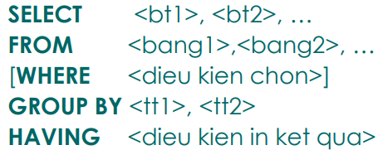
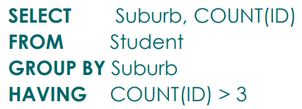
Điều kiện hiển thị các bản ghi kết quả (GROUP BY … HAVING …)
Lựa chọn các bản ghi kết quả để hiển thị
Ví dụ: đưa ra tên các thanh phố có nhiều hơn 3 sinh viên

Slide 13
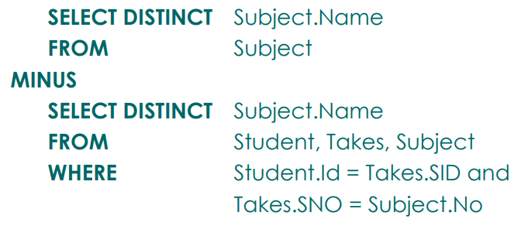
Các phép toán tập hợp
UNION, MINUS, INTERSECT
Ví dụ: đưa ra danh sách tên các môn học không có sinh viên nào tham dự

Slide 14
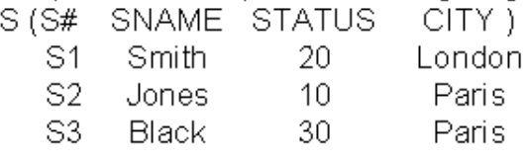
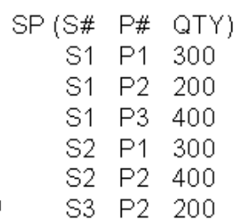
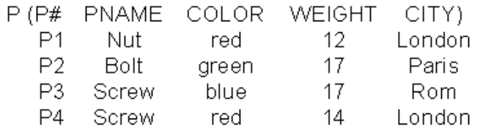
Ví dụ:

Slide 15
Câu hỏi
Đưa ra S# của hãng cung ứng cả 2 mặt hàng ‘P1’ và ‘P2’?
Đưa ra P# không được cung ứng?
Đưa ra P# được cung ứng?

Slide 16
Truy vấn lồng
Thường được sử dụng để
Kiểm tra thanh viên tập hợp IN
So sánh tập hợp
Kiểm tra các bảng rỗng (EXISTS)
Các câu truy vấn lồng nhau trong mệnh đề WHERE

Slide 17

Truy vấn lồng
Đưa ra mã số của các hãng cung ứng đồng thời 2 mặt hàng P1 và P2?
Đưa ra tên của các mặt hàng có số lượng lớn nhất?

Slide 18
Các hàm thư viện
Các hàm tính toán trên nhóm các bản ghi
MAX/MIN
SUM
AVG
COUNT

Slide 19
Các hàm thư viện
Các hàm tính toán trên bản ghi
ABS, SQRT, LOG, EXP, SIGN, ROUND
LEN, LEFT, RIGHT, MID
DATE, DAY, MONTH, YEAR, HOUR, MINUTE, SECORD
FORMAT

Slide 20

Câu hỏi
Đưa ra mã số các hãng cung ứng và số lượng trung bình các mặt hàng được cung ứng bởi từng hãng?
Đưa ra mã số các hãng cung ứng mà số lượng mặt hàng trung bình được cung cấp bởi hang đó trong khoảng từ 75 đến 100?

Slide 21
Bài tập
Cho CSDL gồm các lược đồ quan hệ:
NCC(MSNCC, TenNCC, DiaChi)
MatHang(MSMH, TenMH, MauSac)
CungCap(MSNCC, MSMH, GiaTien)
Hãy viết các câu SQL biểu diễn các yêu cầu:
Đưa ra tên của những hãng có cung ứng ít nhất 1 mặt hàng màu đỏ?
Đưa ra mã số của các hãng có cung ứng ít nhất 1 mặt hàng màu đỏ hoặc 1 mặt hàng màu xanh?
Đưa ra mã số của hang có cung ứng ít nhất 1 mặt hàng màu đỏ và 1 mặt hàng màu xanh?

Slide 22
Bài tập
Đưa ra mã số của hang cung ứng tất cả các mặt hàng màu đỏ?
Đưa ra mã số của hang cung ứng tất cả các mặt hàng màu đỏ hoặc tất cả các mặt hàng màu xanh?
Đưa ra mã số của mặt hàng được cung cấp bởi ít nhất hai hang cung ứng?

